Slide 1
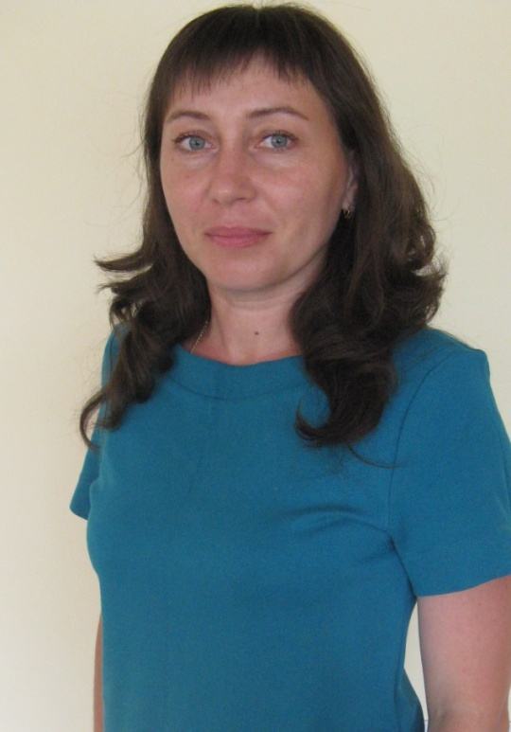
Министерство образования РМ Портфолио Моисеевой Валентины Ивановны, воспитателя МАДОУ «Детский сад №82 комбинированного вида», г.о. Саранск
Дата рождения: 10.12.1977 г.
Профессиональное образование: высшее, 1998 г
МГПИ им. М. Е.Евсевьева по специальности «Педагогика и методика дошкольного образования», квалификация «Педагог дошкольного образования»
Стаж педагогической работы: 15 лет.
Общий трудовой стаж: 17 лет.
Квалификационная категория: первая кв.категория
Дата последней аттестации: 21.11.2018 г.
Занимаемая должность: воспитатель

Slide 2
Наличие собственного инновационного педагогического опыта
Моисеевой Валентины Ивановны
Воспитателя МАДОУ «Детский сад №82 комбинированного вида»
«Интеллектуальное развитие и воспитание дошкольников на основе шахмат»
http://ds82sar.schoorm.ru/

Slide 4
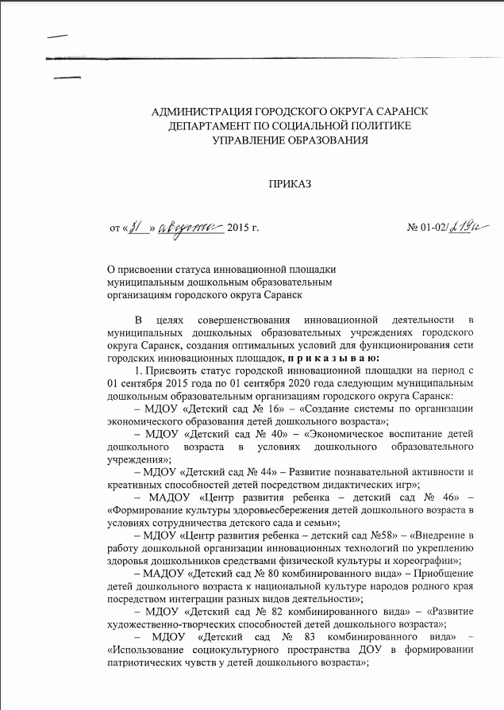
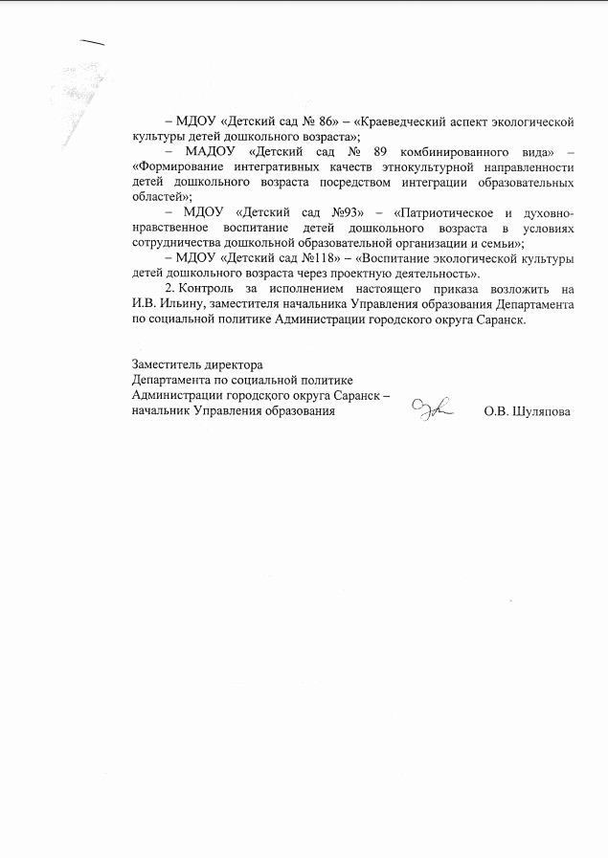
1.Участие в инновационной деятельности

Slide 5
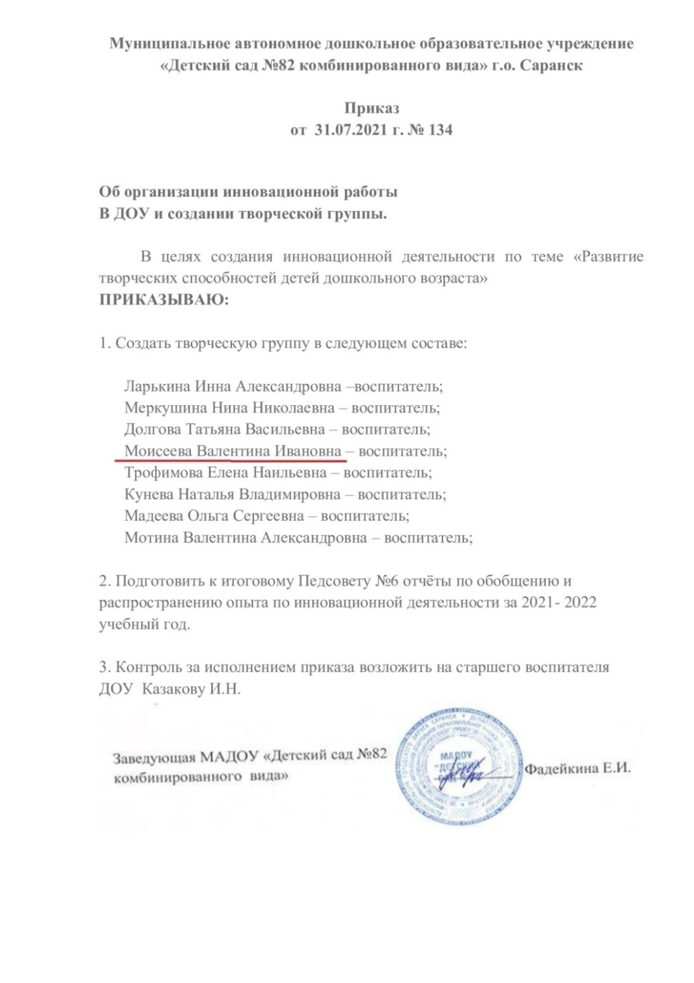

Slide 6
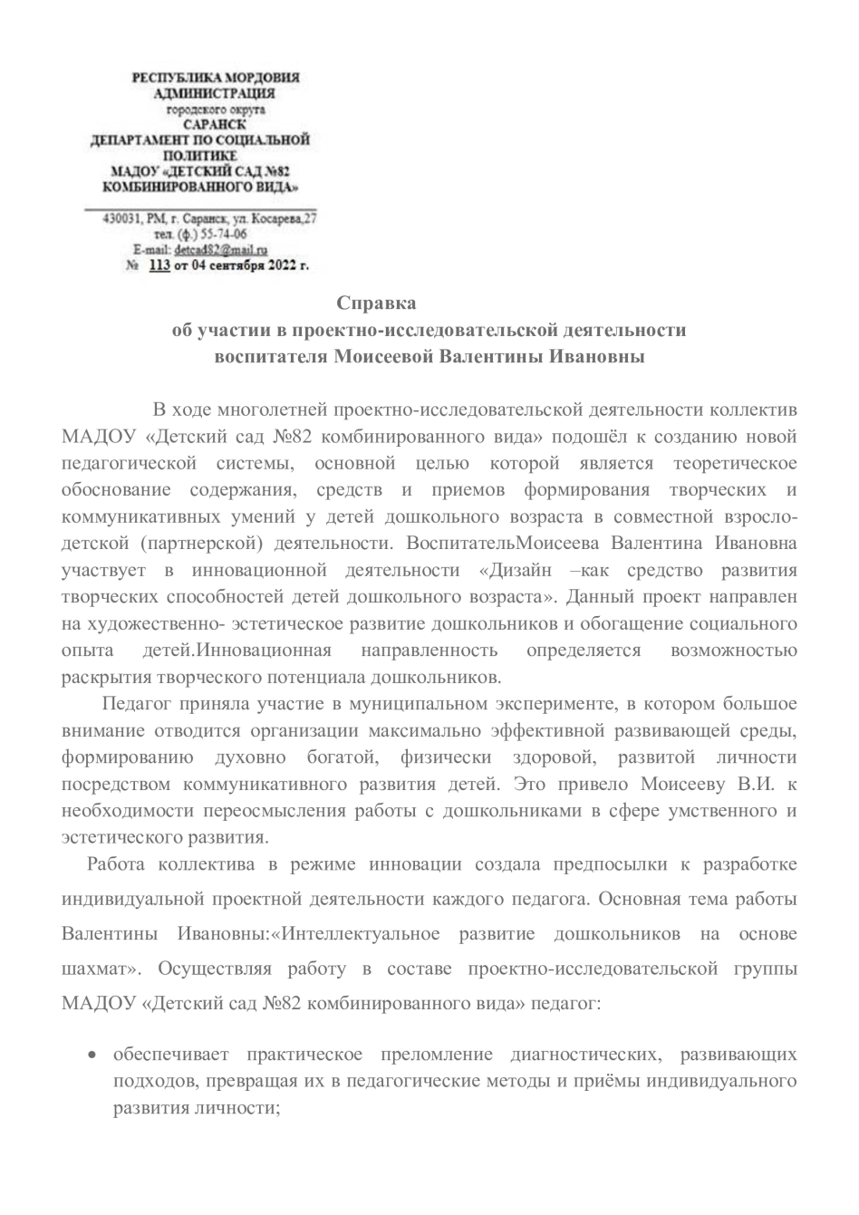
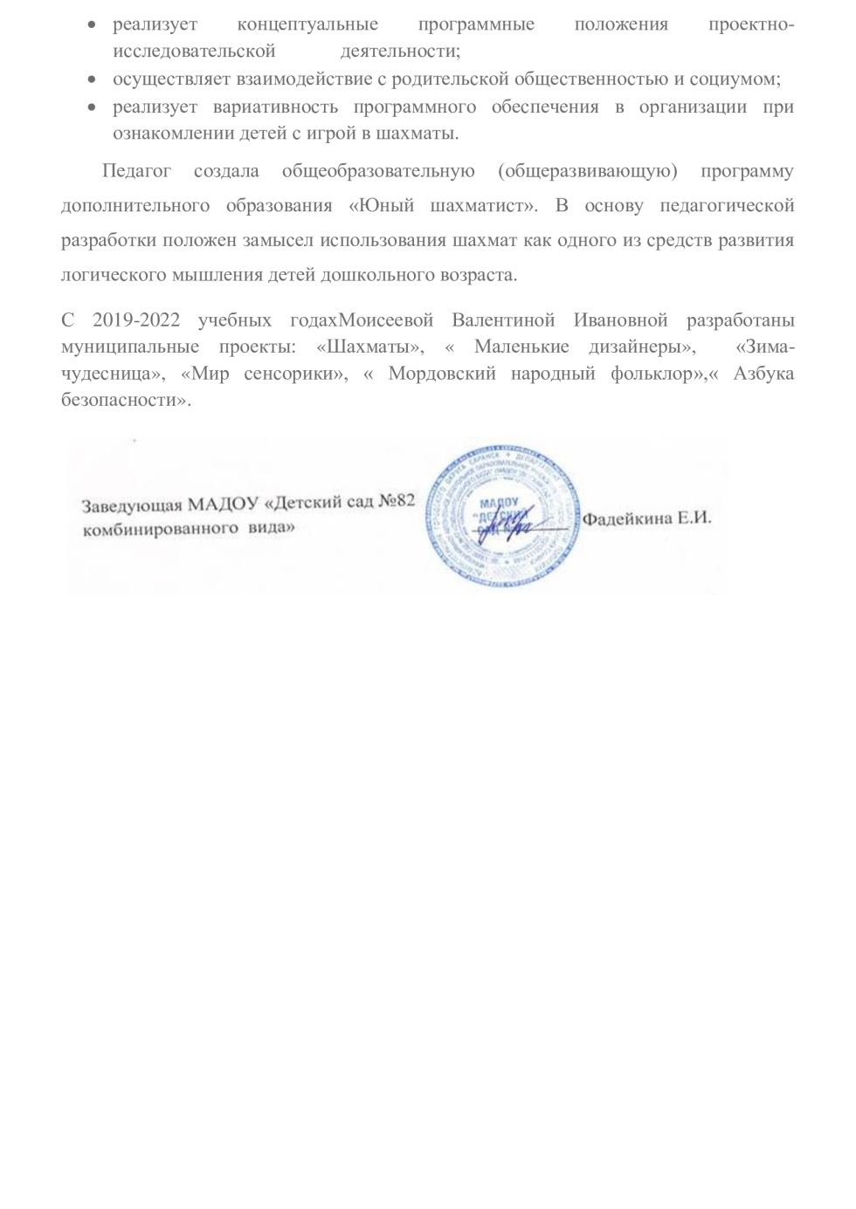

Slide 7
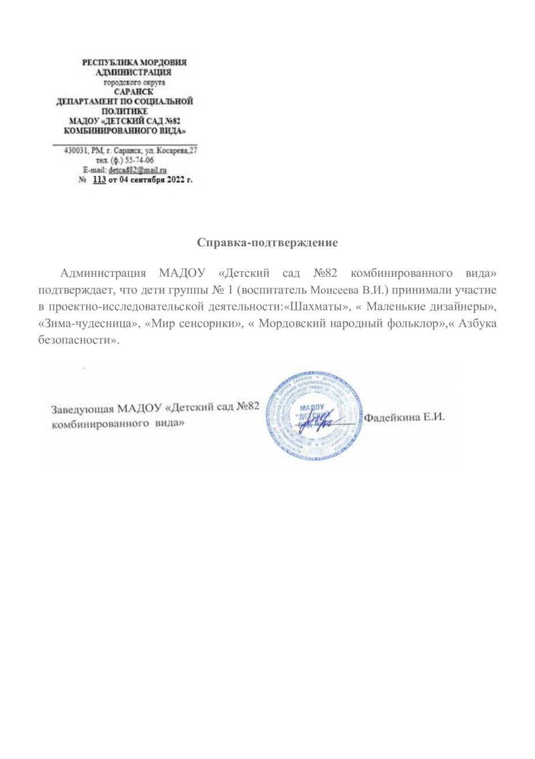
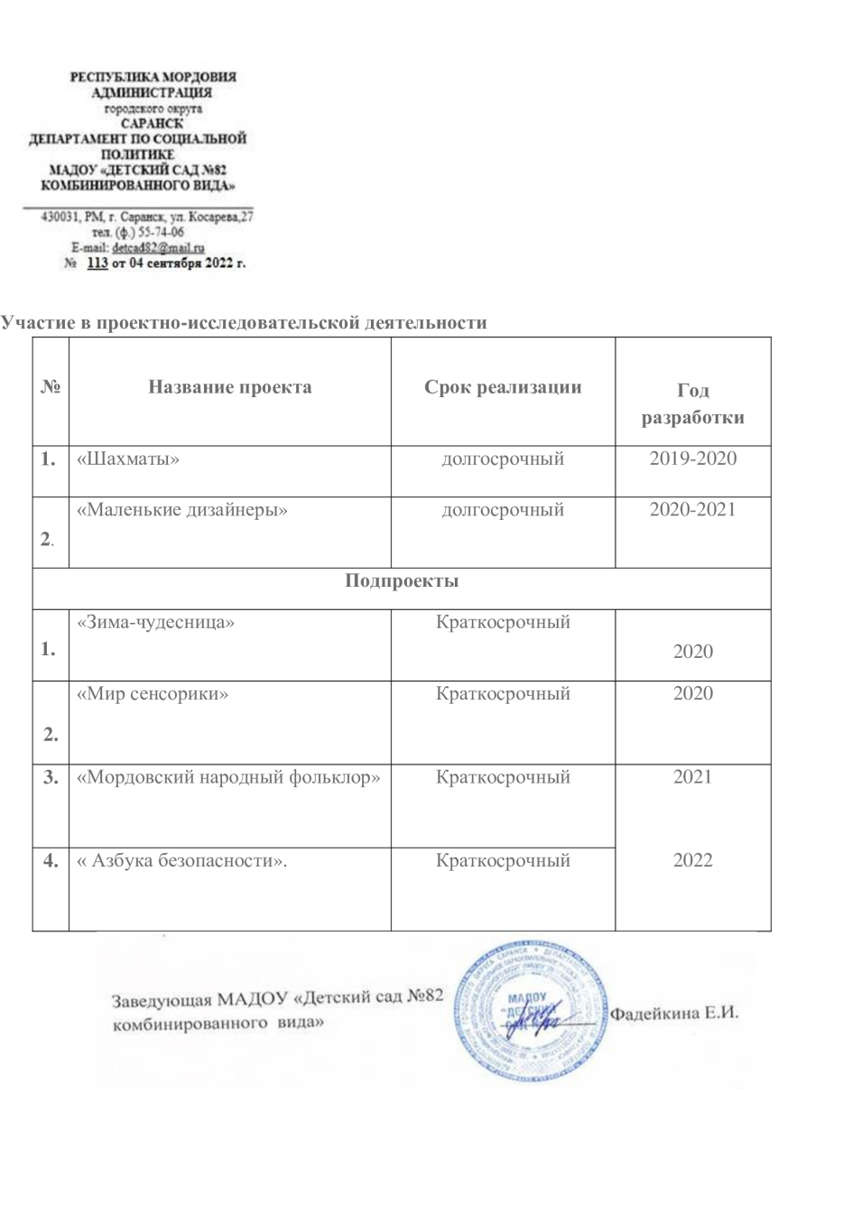

Slide 8
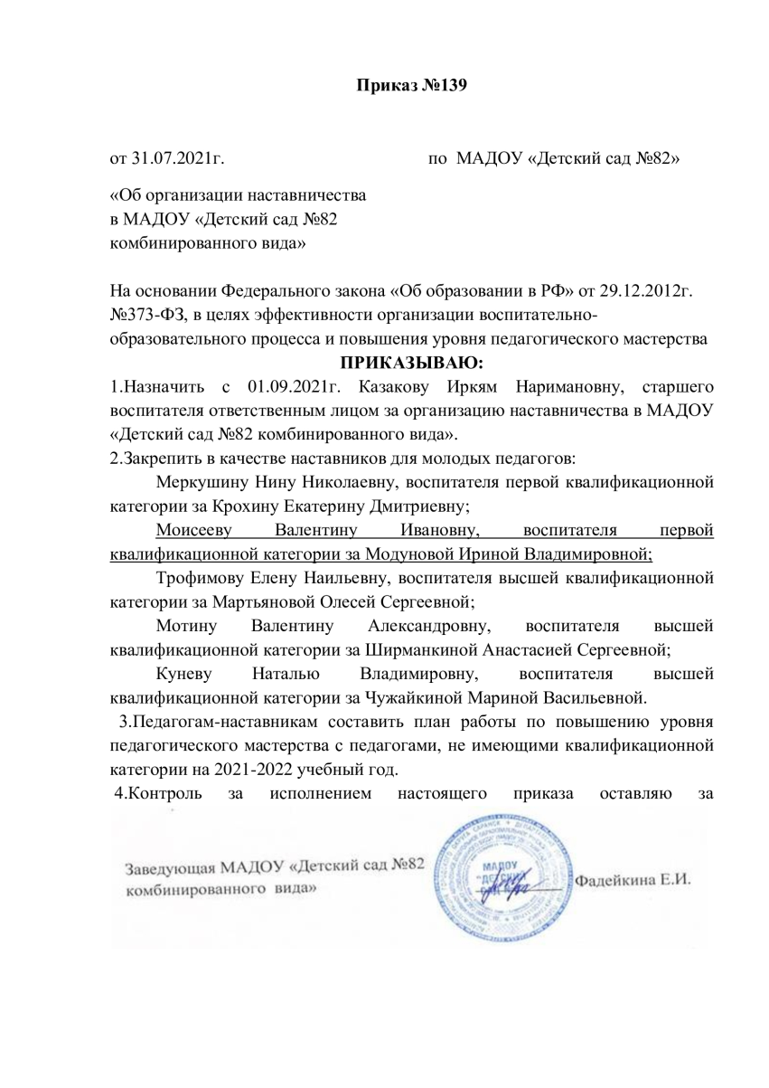
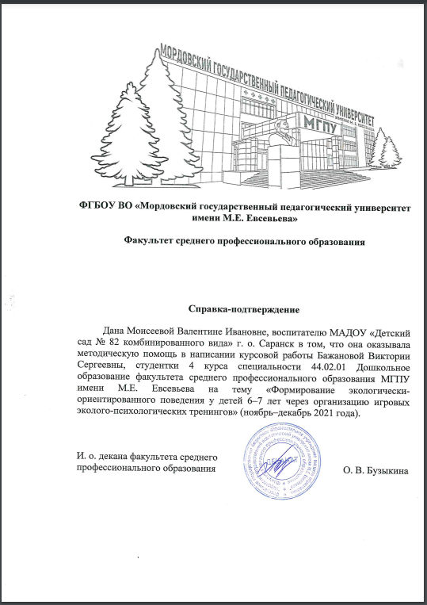
2.Наставничество

Slide 9
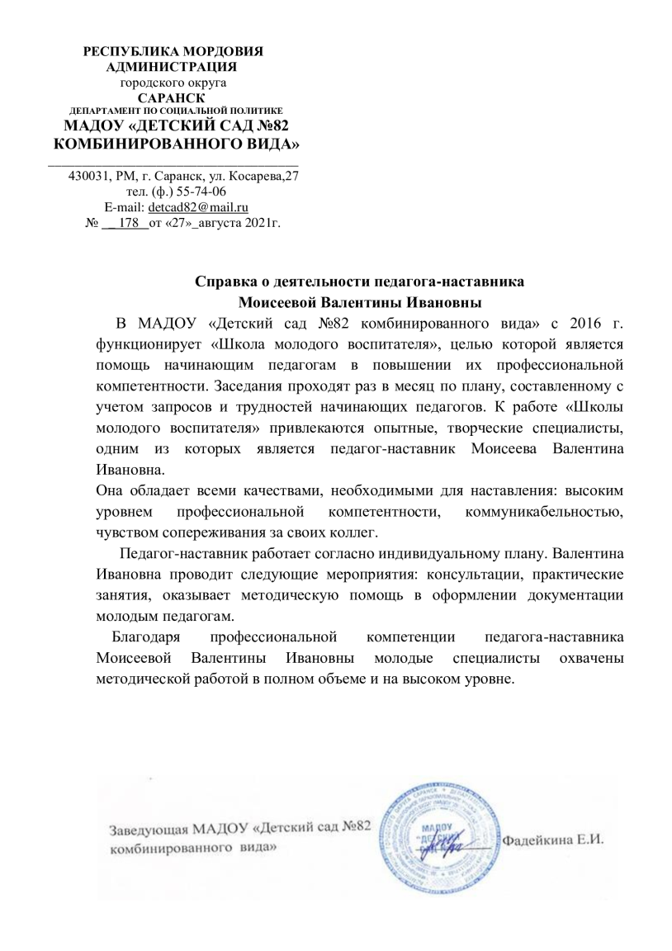
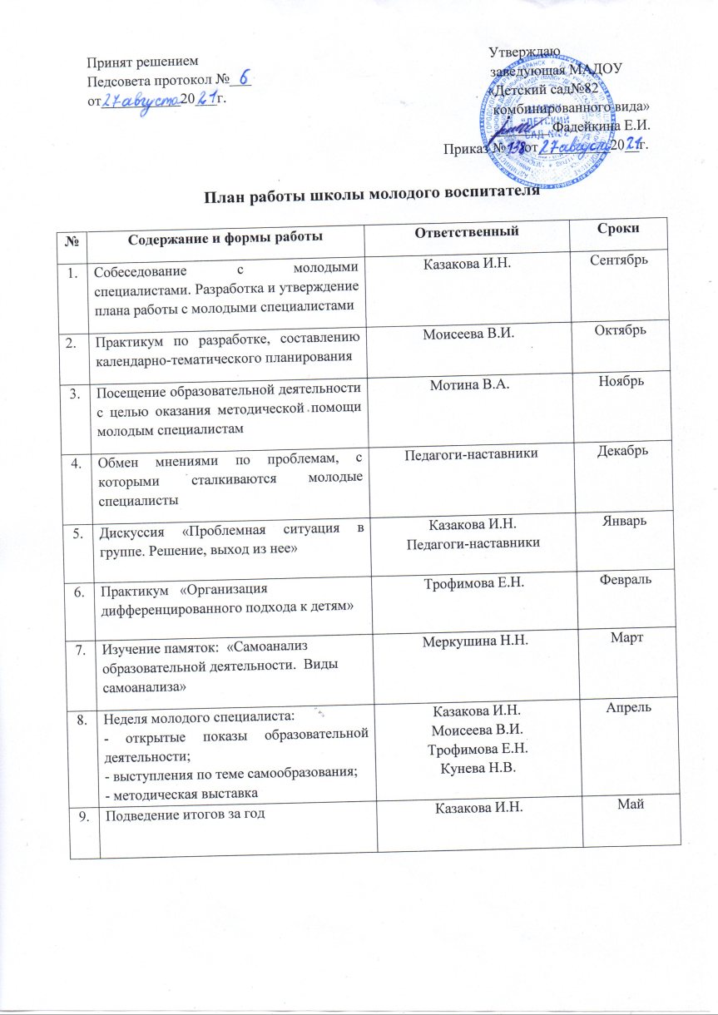

Slide 10
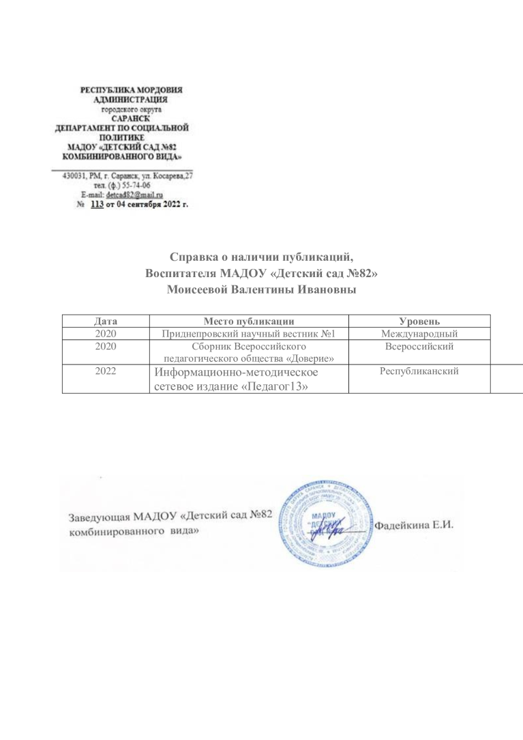
3. Наличие публикаций, включая интернет - публикации

Slide 11
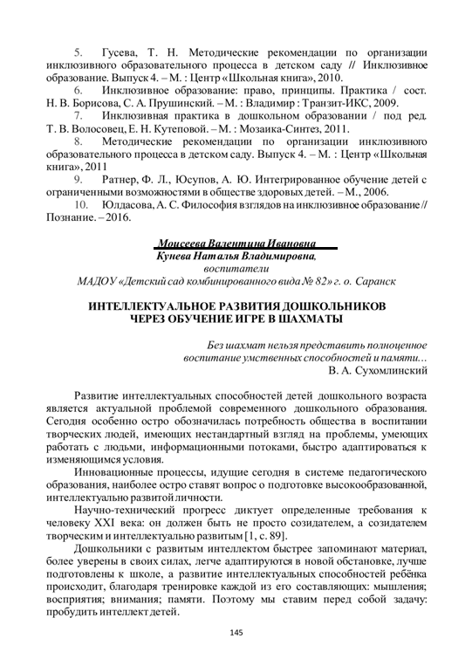

Slide 12
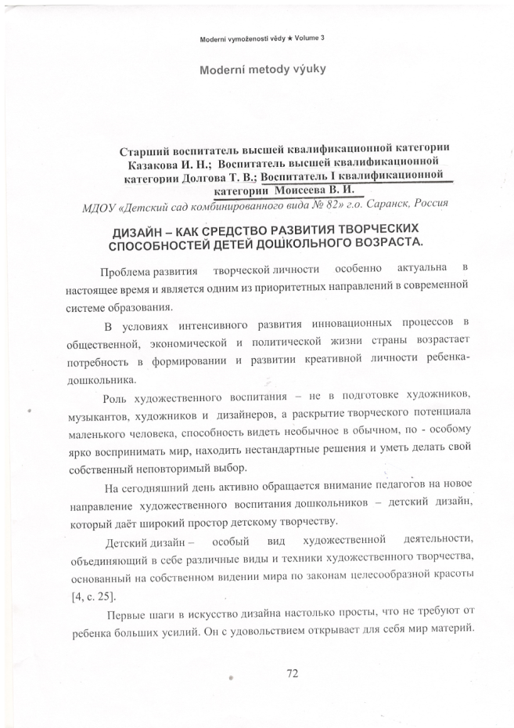

Slide 13
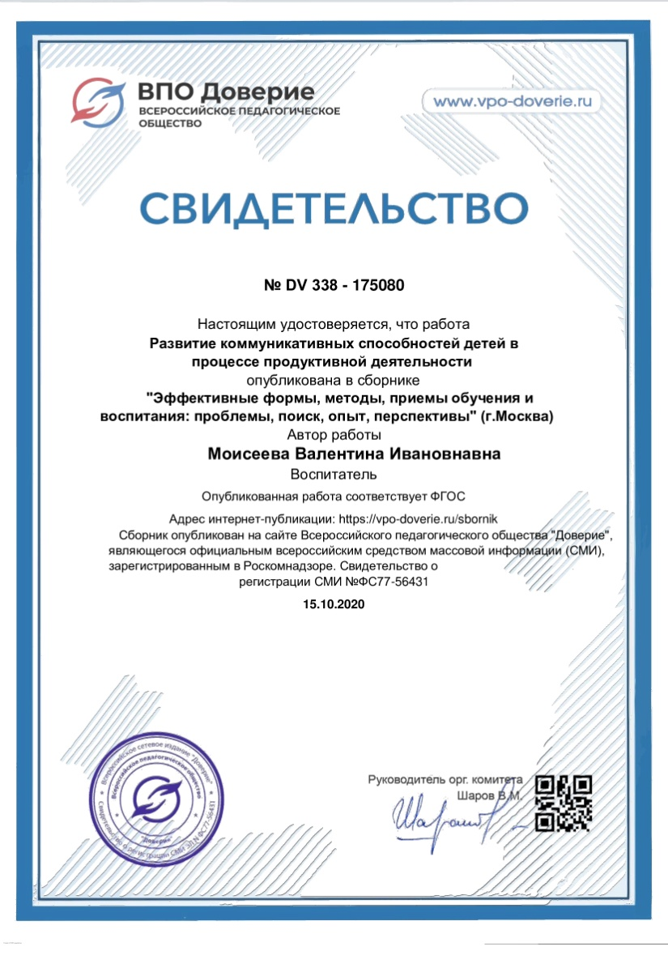

Slide 14
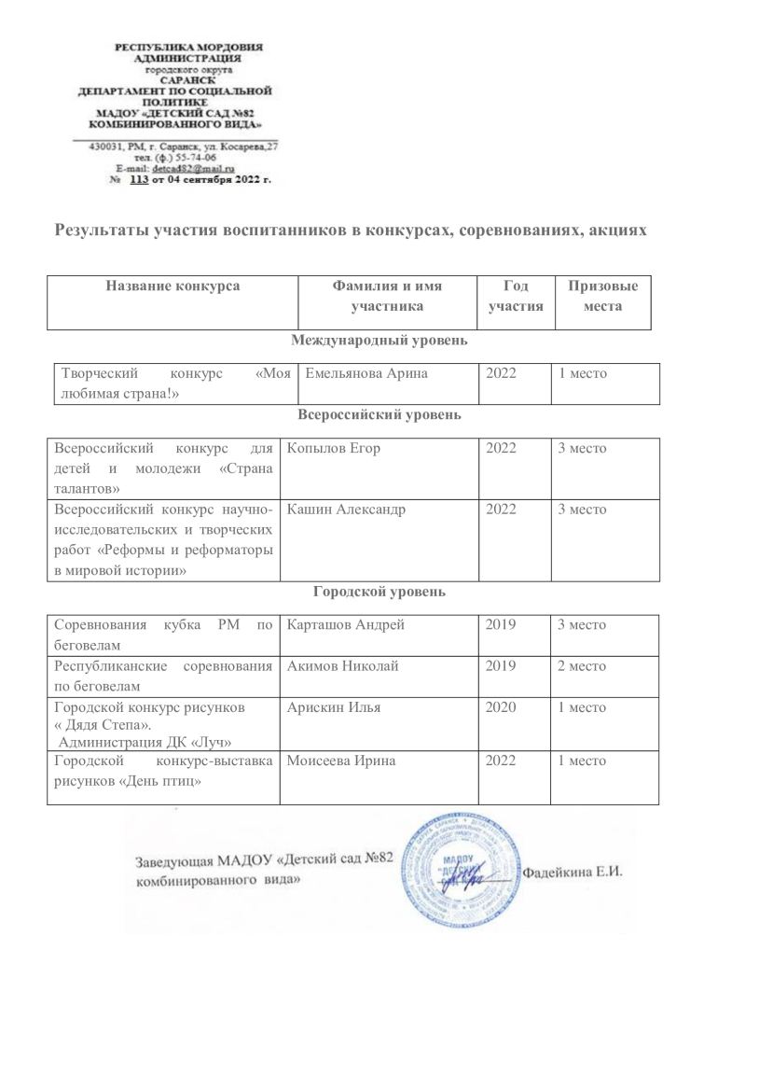
4. Результаты участия воспитанников в конкурсах, выставках, турнирах, соревнованиях, акциях, фестивалях

Slide 15
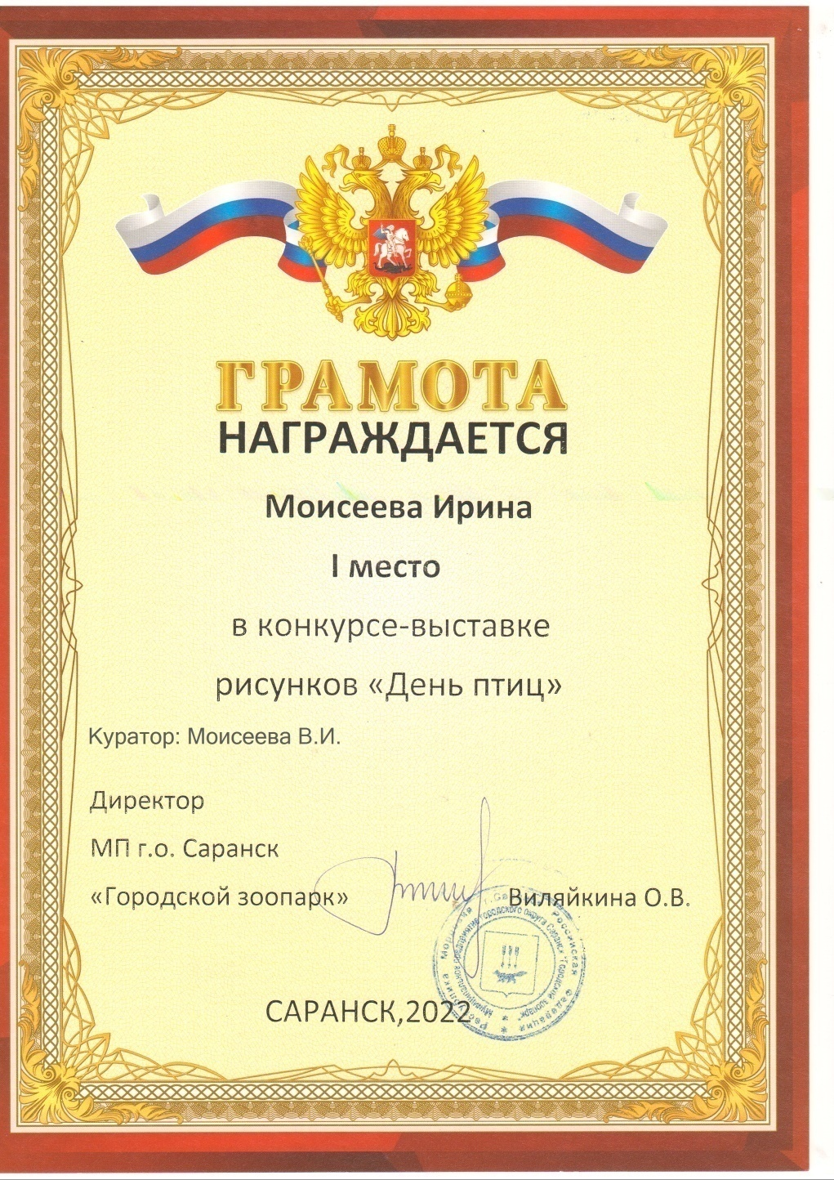

Slide 17
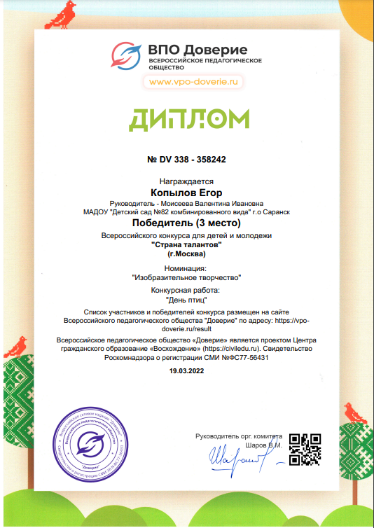
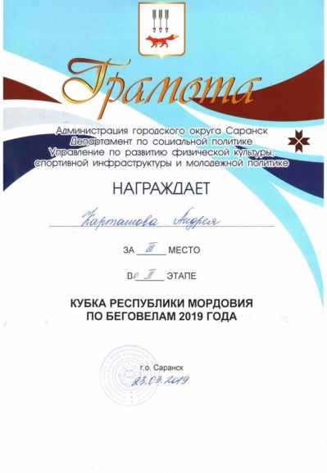

Slide 19
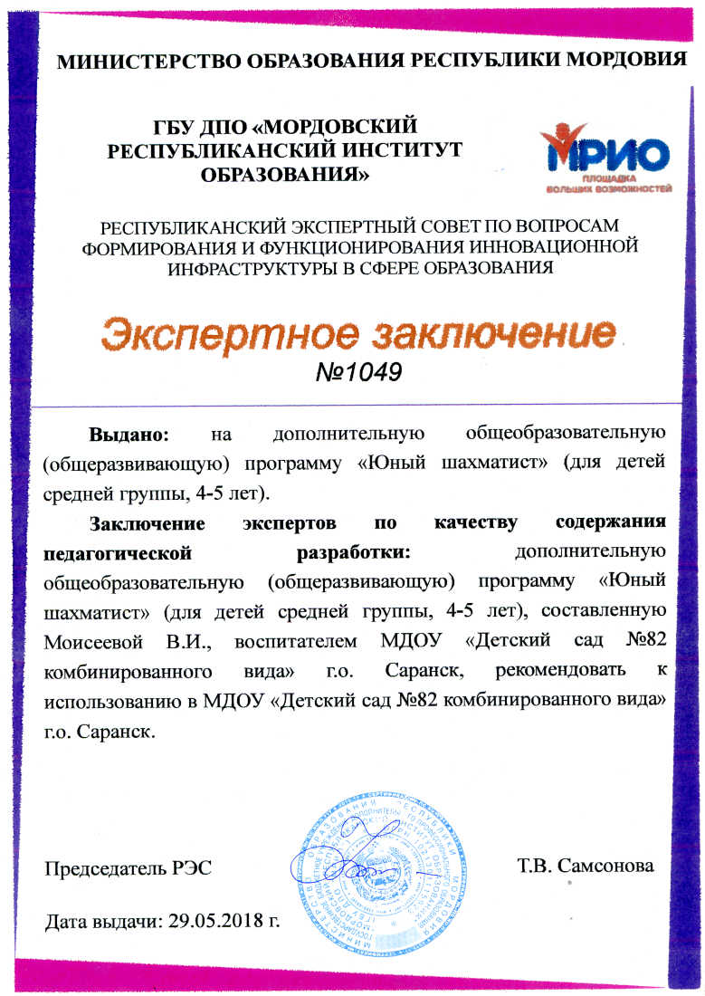
5. Наличие авторских программ, методических пособий

Slide 20
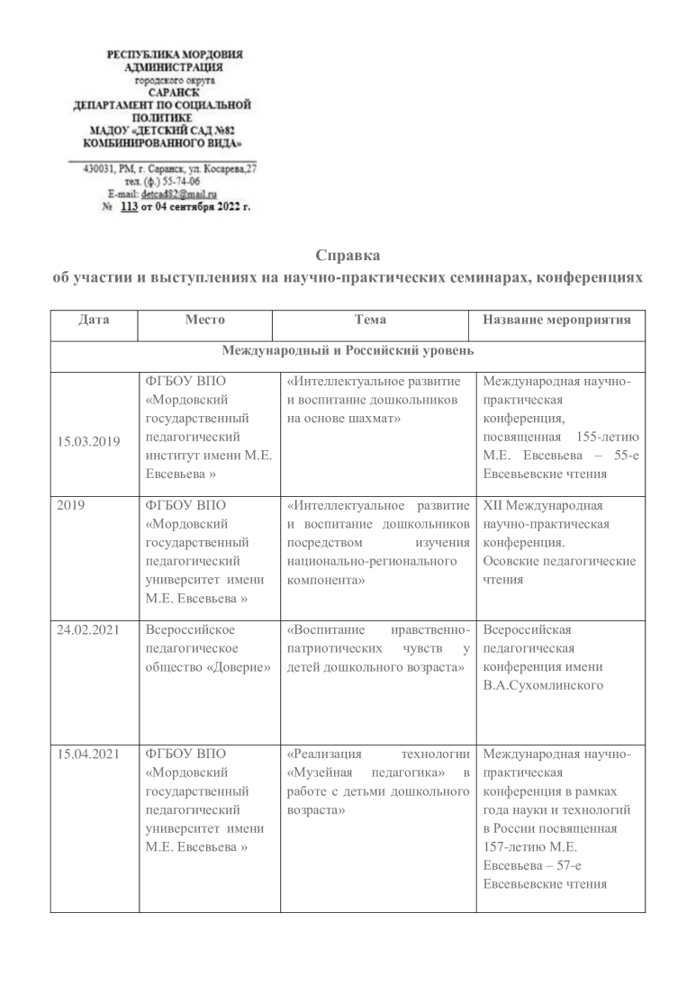
6.Выступления на научно – практических конференциях, семинарах; проведение открытых занятий, мастер-классов, мероприятий

Slide 21
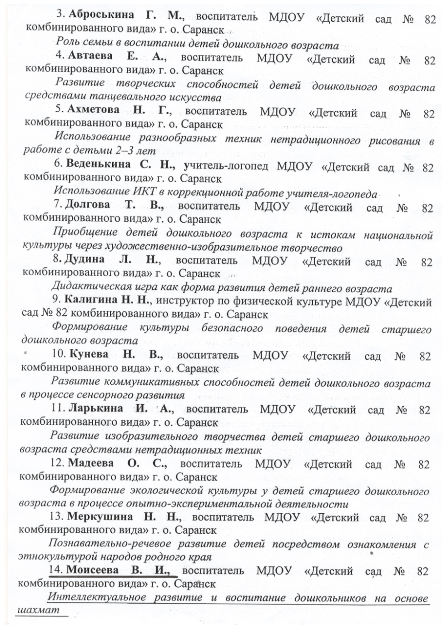

Slide 22
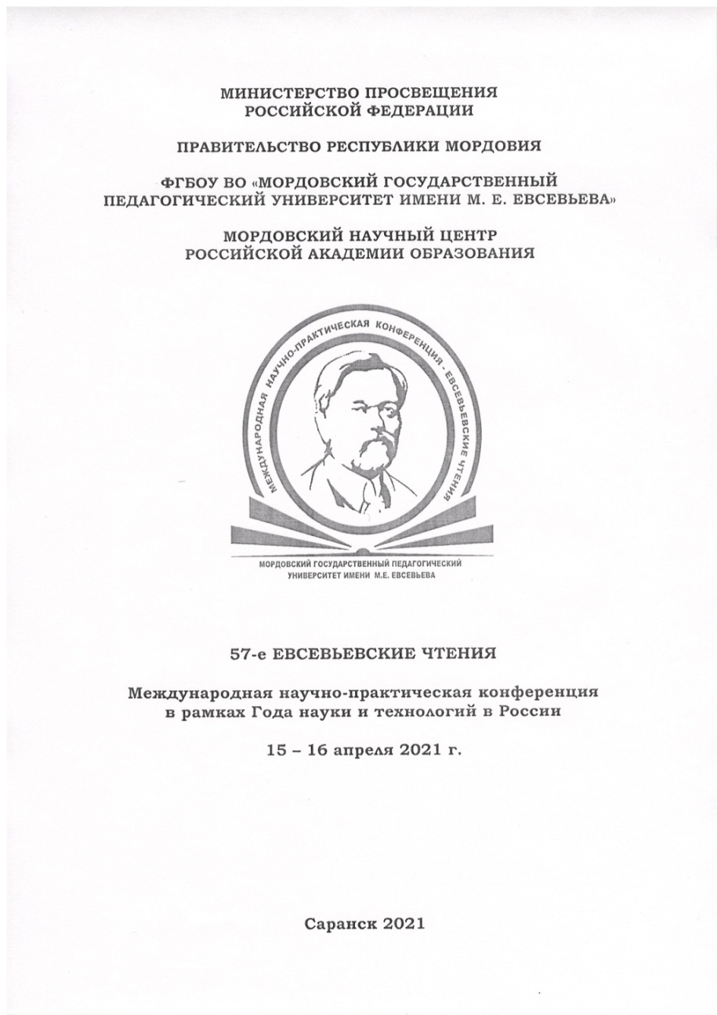
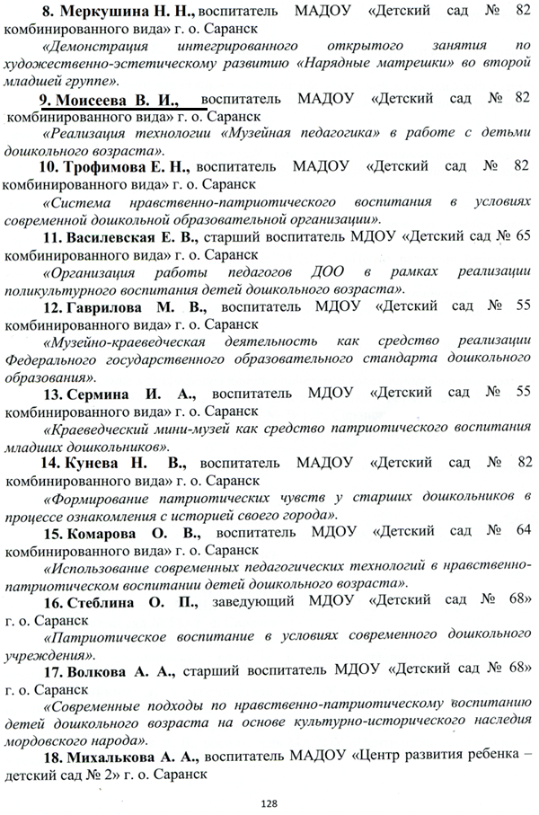

Slide 23
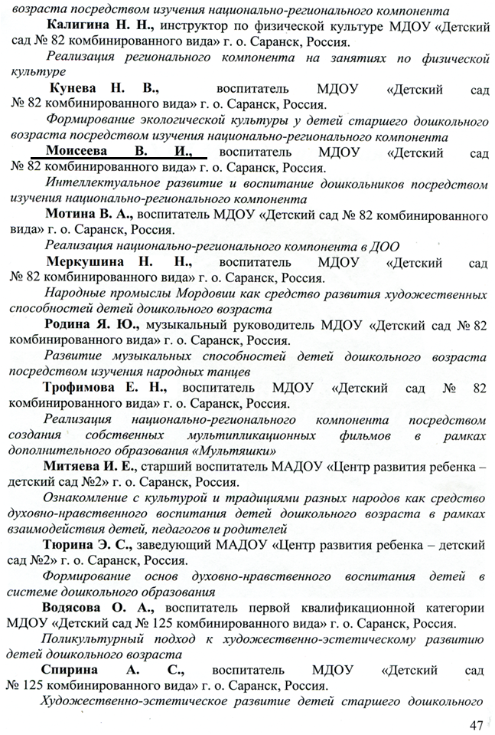

Slide 24
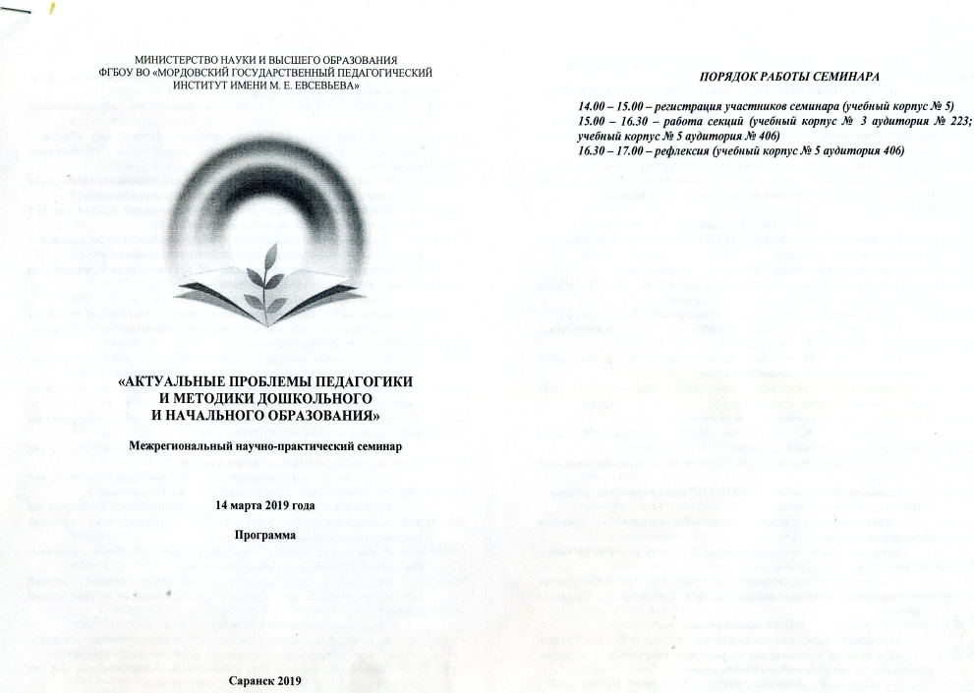
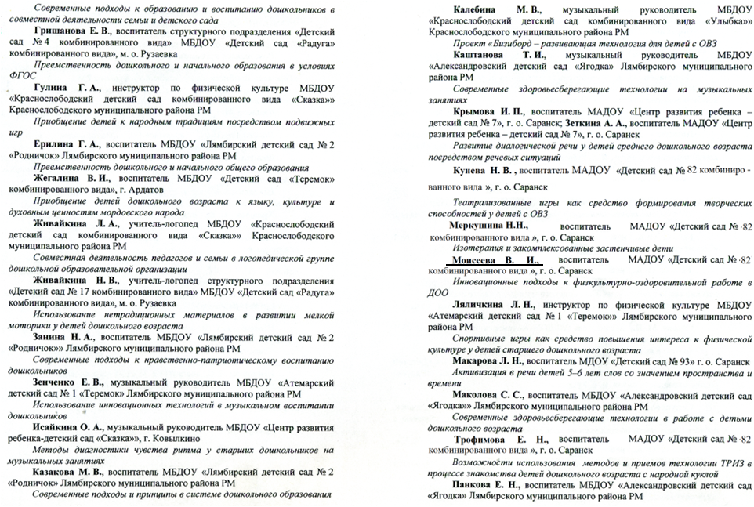

Slide 25
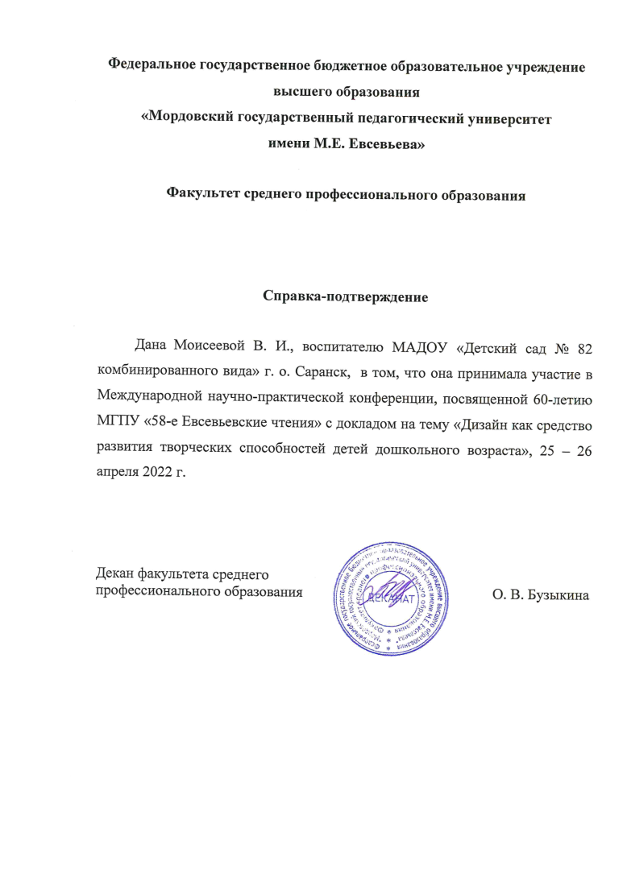
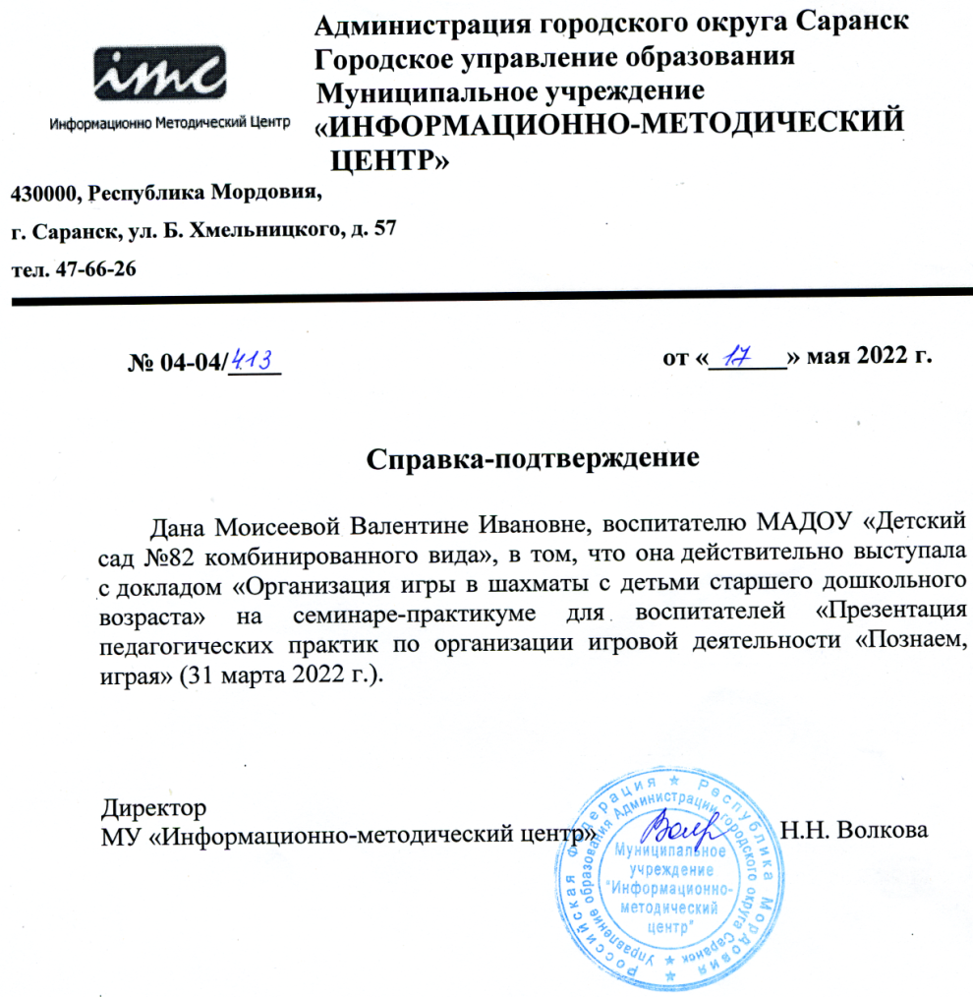

Slide 27
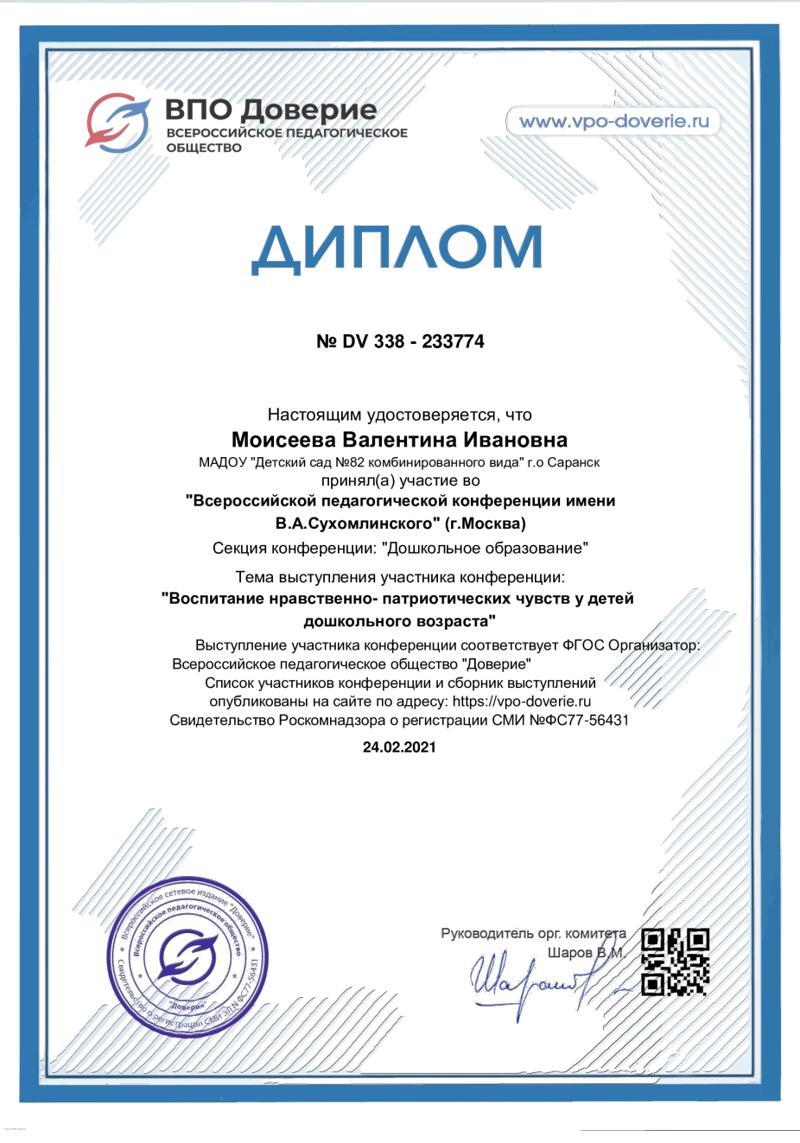

Slide 28
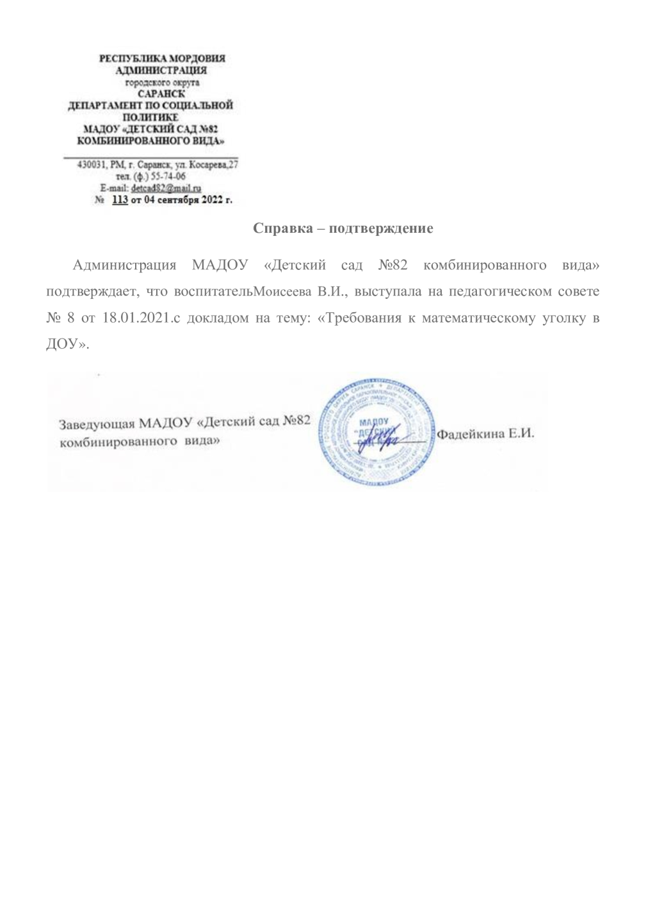
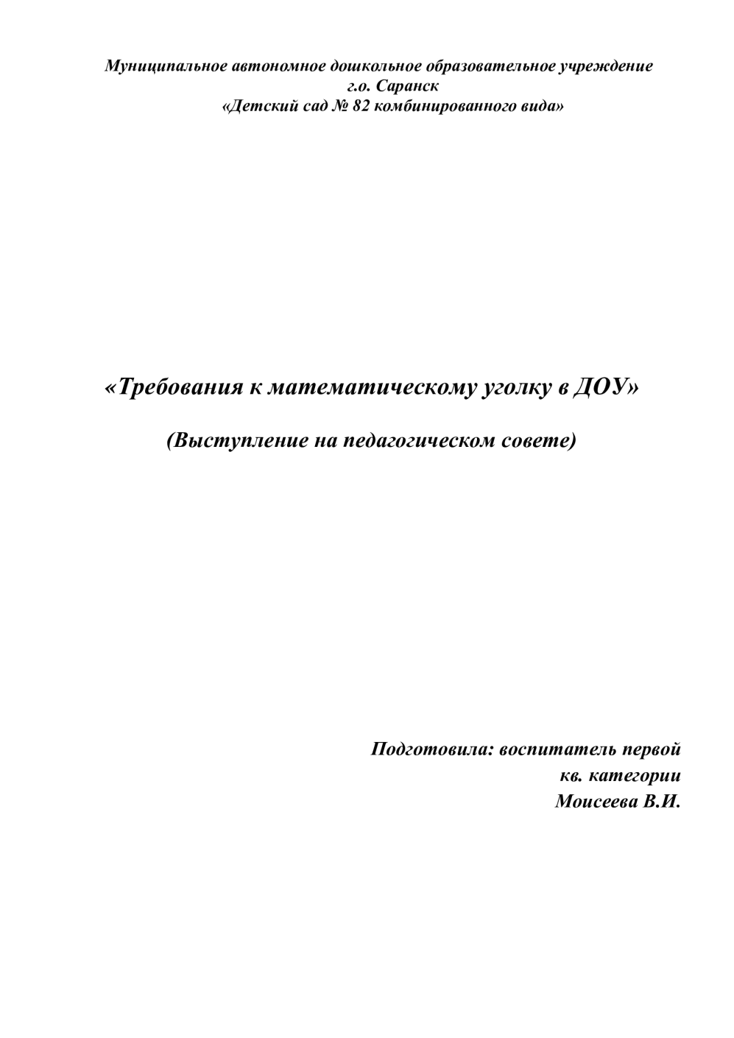

Slide 29
7.Проведение открытых занятий, мастер – классов, мероприятий

Slide 31
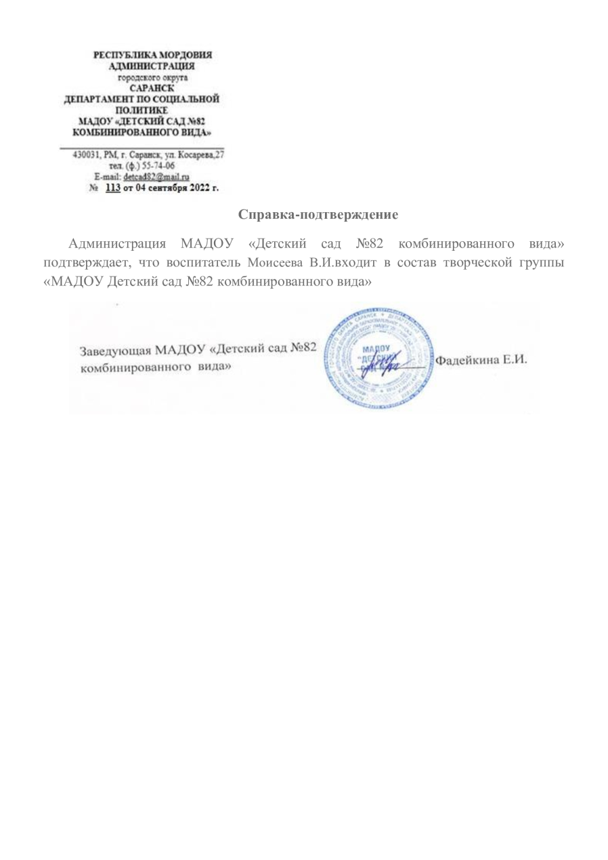
9.Общественная активность педагога

Slide 32
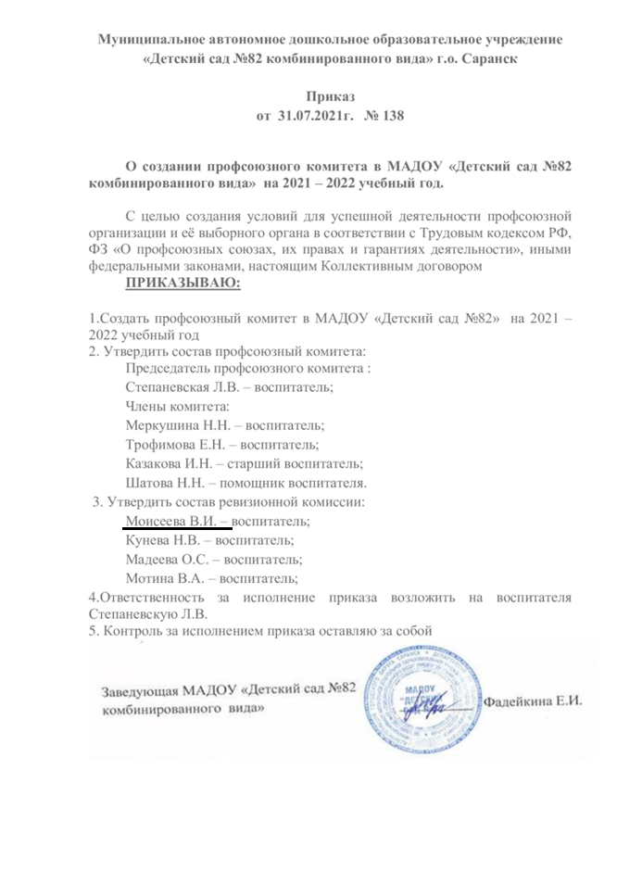
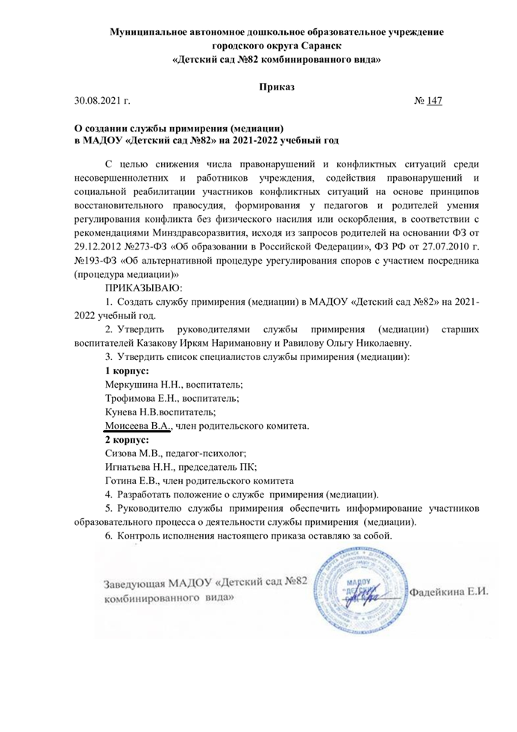

Slide 33
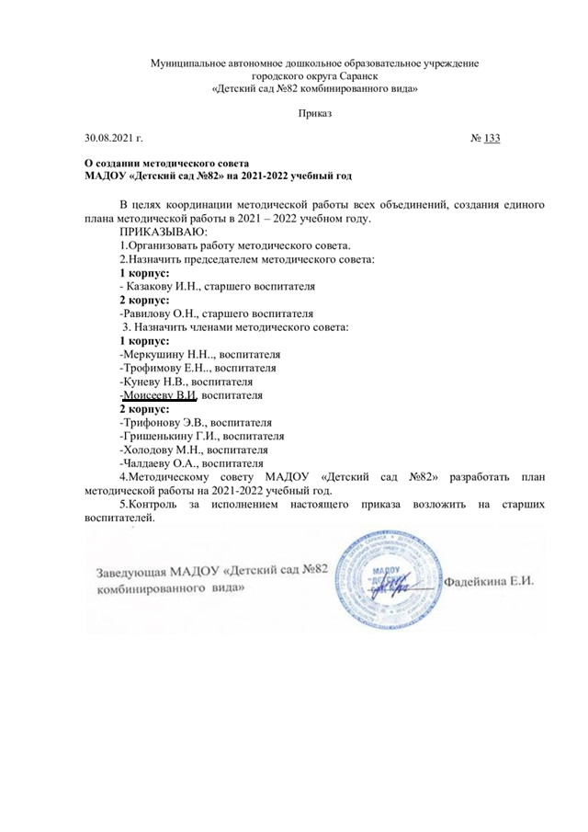
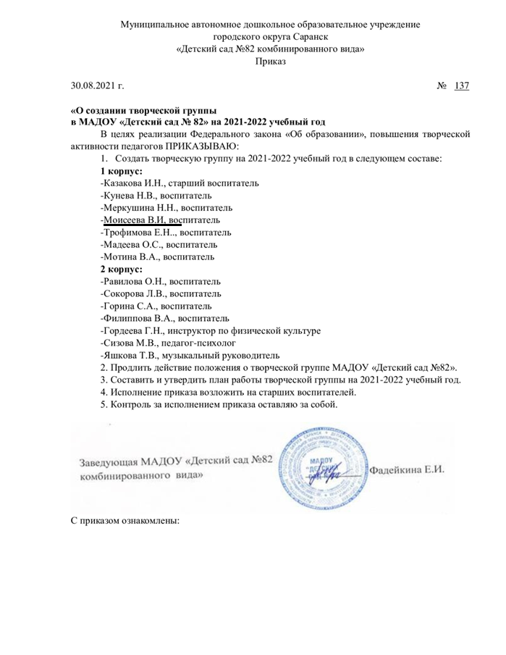

Slide 34
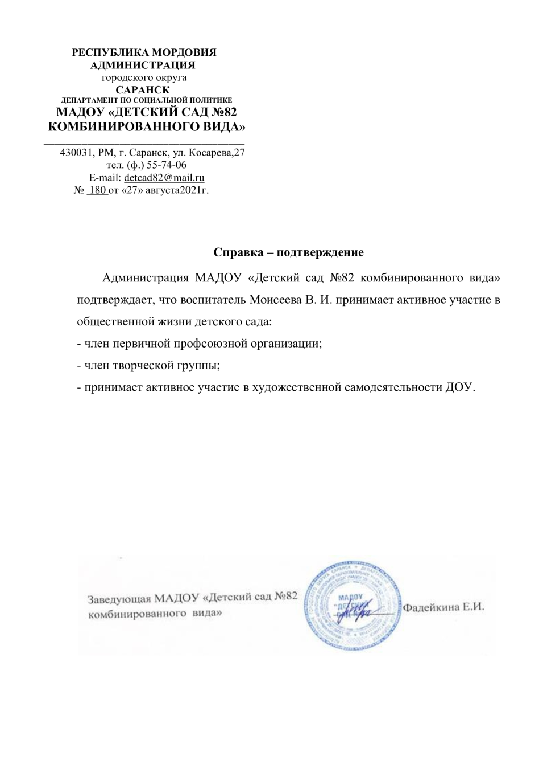

Slide 35
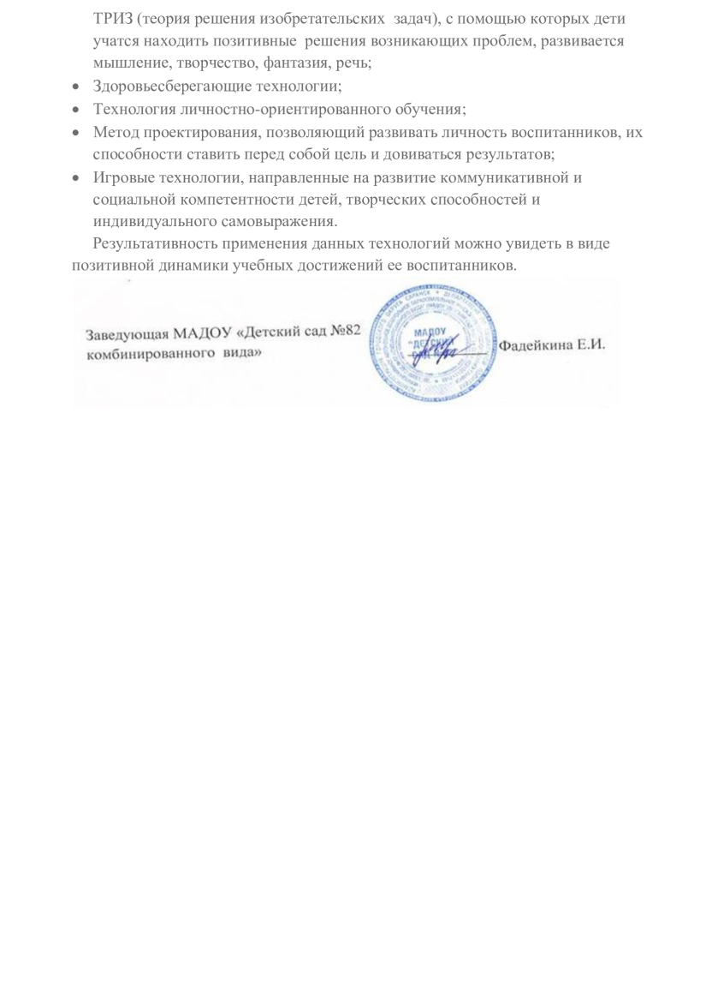
10.Позитивные результаты с воспитанниками

Slide 36
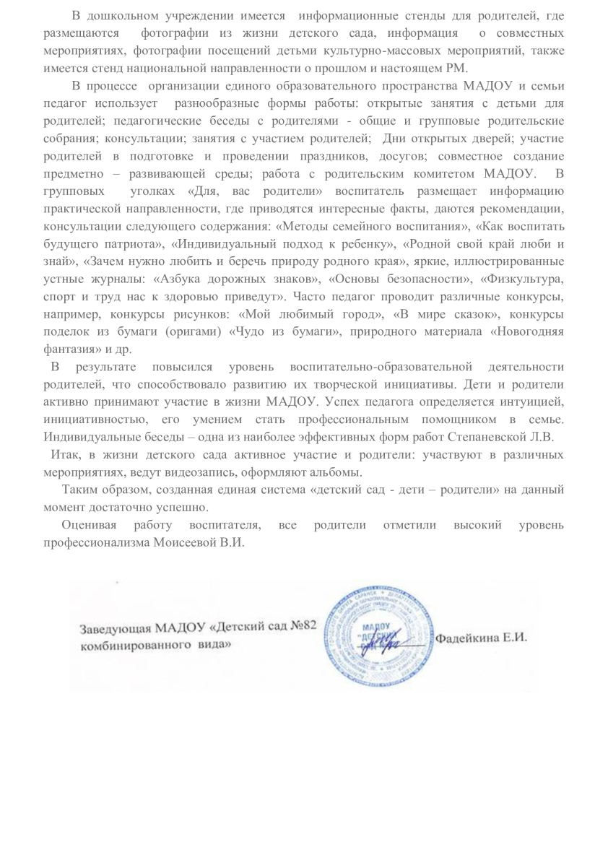
11. Качество взаимодействия с родителями

Slide 37
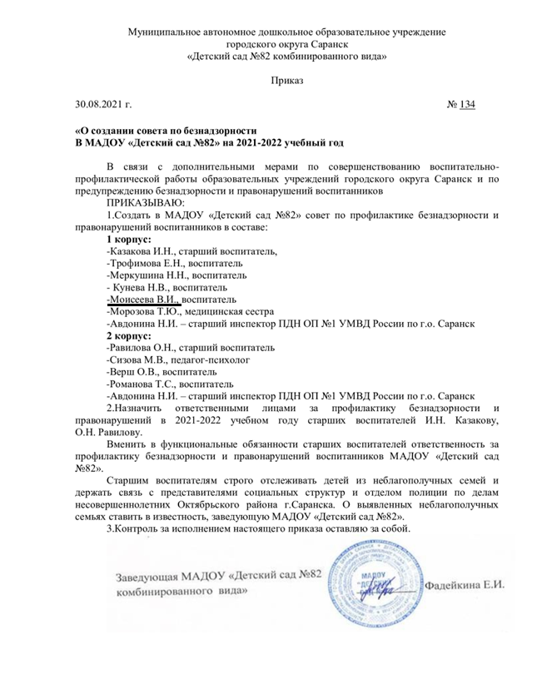
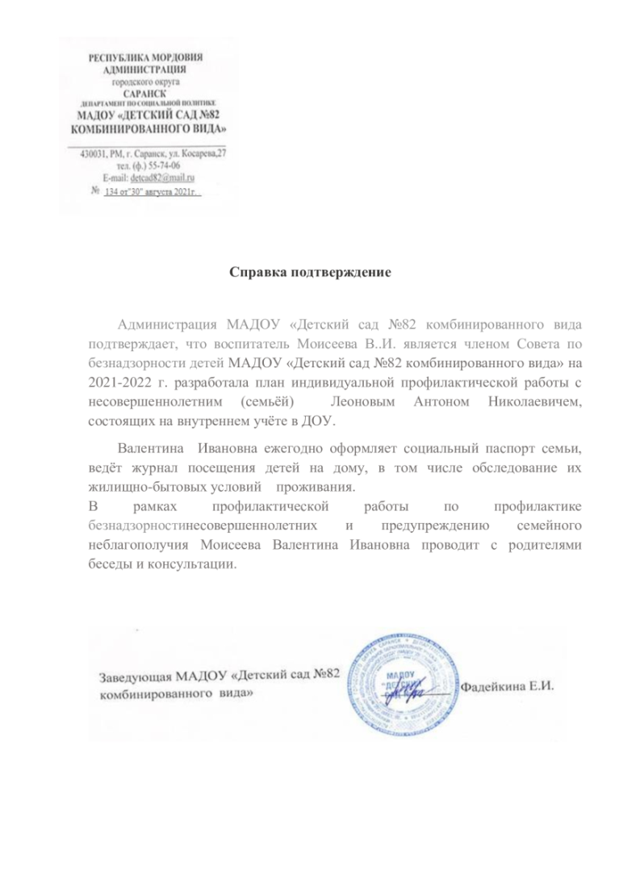
12.Работа с детьми из социально -неблагополучных семей

Slide 38
13. Участие педагога в профессиональных конкурсах

Slide 42
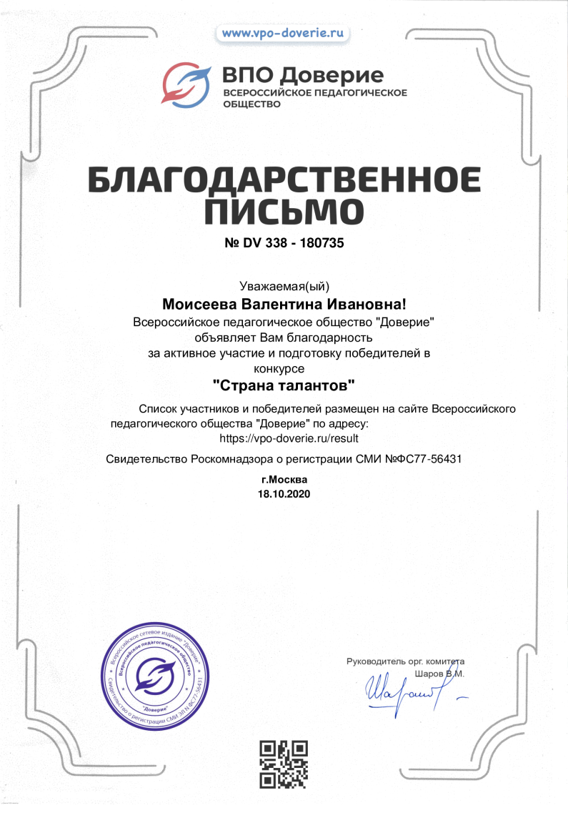
14. Награды и поощрения педагога

Slide 44
Спасибо за внимание!

